Slide 1
Neurónové siete
Predmet: Strojové učenie
Prednášajúci: Kristína Machová

Slide 2
Umelé neurónové siete – neurónové siete (NS)
Masívne paralelné výpočtové systémy
Predstavujú takzvanú výpočtovú inteligenciu
Dokážu realizovať tak kontrolované ako aj nekontrolované učenie
Dajú sa použiť na riešenie klasifikačných aj regresných úloh
Svojou funkciou a štruktúrou sa podobajú biologickým neurónovým sieťam (Hopfield, 1982)

Slide 3

Perceptron
Sumácia vstupov do NS je spracovaná pomocou aktivačnej funkcie, ktorá generuje výstup:
y = 1 ak wx > b
y = 0 inak
                Podobné lineárnej prahovej jednotke
                V n – rozmernom priestore
                Čo predstavuje aktivačnú funkciu – môže byť lineárna aj nelineárna (sigmoidálna – logistická regresia)
$$y=f(\sum_{i=0}^{n}{w_{i}x_{i}+b)}$$

Slide 4
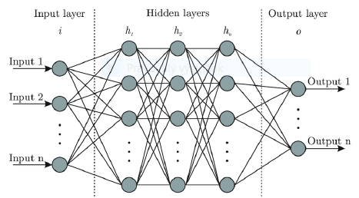
Neurónové siete –klasifikačný problém
Pre najbežnejšiu klasifikáciu do dvoch tried potrebujeme dva výstupy
Vstupná vrstva, skrytá vrstva a
výstupná vrstva s dvoma elektrónmi
Hlboké neurónové siete majú veľké
množstvo skrytých vrstiev (aj 30)

Slide 5
Učenie neurónovej siete
Podľa spôsobu šírenia informácie rozlišujeme:
Dopredné NS (Feed-forward Neural Networks)
  Nemá žiadne spätnoväzobné prepojenie medzi vrstvami
  Počet neurónov – dostatočný na riešenie problému
  Počet vnútorných vrstiev minimálny – zníženie doby riešenia
Rekurentné NS (Recurrent Neural Networks)
  Informácie môžu putovať oboma smermi
  Jednotlivé vrstvy (aj neuróny) môžu byť vstupné a zároveň výstupné
Učenie neurónovej siete s učiteľom (Supervised)
  Je známy vstup aj výstup
  Back-propagation (derivovateľná chyba)
  Minimalizuje sa chyba MSE (Mean Squared Error)
  (N – počet vstupov, d_{i} – výstup, f_{i} – očakávaný výstup)
Učenie neurónovej siete bez učiteľa (Unsupervised)
  Nie sú známe výstupy
  Hľadanie vzťahov medzi vstupmi
  Príkladom sú Kohonenove mapy

Slide 6
Učenie supervíznych NS (s učiteľom)
Najčastejšie požívaný prístup k učeniu
Použitie na klasifikáciu
  Priraďovanie diskrétnych vstupných dát k diskrétnym výstupom – triedam
  Často sa na takú úlohu používajú viacvrstvové perceptróny (dávajú 1/0 – patrí/nepatrí do triedy)
Použitie na regresiu
  Štatistická aplikácia založená na aproximácii funkcie
  Hľadá sa závislosť výstupných hodnôt na vstupe
Aktivačné funkcie
  Dôležitou schopnosťou NS je transformácia sumy vážených vstupov neurónu na výstup pomocou nejakej funkcie - aktivačnej
  Zvyčajne táto funkcia priradí k vstupu hodnotu z intervalu <-1,1> alebo <0,1>
  Skryté vrstvy majú zväčša nelineárne aktivačné funkcie
  Výstupné vrstvy môžu mať lineárne alebo nelineárne aktivačné funkcie

Slide 7
Typy aktivačných funkcií
Prahové aktivačné funkcie
  Napríklad funkcia signum
  Výstupom tejto funkcie je -1 alebo 1
  Užitočné na binárnu klasifikáciu (každý vstup zadeľujú do dvoch skupín)
  Víťaz berie všetko (winner-takes-all, Ding et al., 2018)
Lineárne aktivačné funkcie
  Umožňuje výstup vo forme viacerých hodnôt z intervalu (nie iba 2)
  Nie možné použiť ju pri spätnom šírení chyby (derivácia funkcie je konštantná a nie je ovplyvnená vstupom)
  Z toho vyplýva, že NS nie je schopná urciť, ktoré váhy v neurónoch poskytujú lepšiu predikciu
  Ak viacvrstvová NS používa iba lineárne aktivačné funkcie, posledná vrstva sa stane lineárnou funkciou vstupnej vrstvy
  Taká NS sa stane jednovrstvovou - je limitovaná (iba niektoré typy dát)
Nelineárne aktivačné funkcie

Slide 8
Typy aktivačných funkcií - nelineárne
Umožňujú nájsť komplexné vzťahy medzi vstupom a výstupom
Umožňujú spätné šírenie chyby
Sigmoidálna funkcia
  Výstup funkcie je v intervale <0,1>
  Výhodou je plynulé klesanie váh
Softmax
  Používa sa na výstupnej vrstve
  Transformácia na pravdepodobnosť
Hyperbolický tangens
    Výstup funkcie je v intervale <-1,1>

Slide 9
Optimalizácia
Učenie NS spočíva v postupnom prepočítavaní váh a parametrov siete
Optimalizačné algoritmy sú potrebné, aby zmena parametrov viedla:
  k zvýšeniu presnosti siete
  K zníženiu straty (loss)
Najčastejšie sa používajú nasledovné optimalizačné algoritmy:
  Gradient Descent
  Adam
  Stochastic Gradient Descent
  Momentum
  RMSProp

Slide 10
Optimalizácia Gradient Descent
Najjednoduchší prístup ku optimalizácii (Ruder, 2016)
Používa sa pri lineárnej regresii a klasifikácii
Na ňom ja založené spätné šírenie chyby
Výhody:
  jednoduchá implementácia
  jednoduchý výpočet
  kde θ je gradient chybovej funkcie, α je učiaci parameter a ∆J je derivácia aktivačnej funkcie neurónu
Nevýhody:
  môže sa zastaviť v lokálnom minime
  váhy sú vypočítané na základe gradientu celého datasetu, čo v prípade veľkého datasetu môže spôsobiť dlhú dobu konvergencie a vysoké nároky na pamäť

Slide 11
Optimalizácia Adam (Adaptive Moment Estimation)
Využíva aproximácie momentu prvého a druhého rádu m_{t} a v_{t} (Kingma and Ba, 2014)
Aproximácia prvého rádu je priemer gradientu
Aproximácia druhého rádu je odchýlka gradientu
Výhody:
  Výhoda je rýchla konvergencia k minimu
  kde θ je gradient, α je učiaci parameter a ɛ = e⁻⁸
Nevýhody:
  Výpočtová náročnosť

Slide 12
Optimalizácia Stochastic Gradient Descent
SGD aktualizuje parametre siete častejšie
  GD raz za epochu
  SGD raz za vstup
Využíva aproximácie momentu prvého a druhého rádu m_{t} a v_{t} (Ruder, 2016)
kde X(i) je vstup a Y(i) je výstup, θ je gradient, α je učiaci parameter,
∆J je derivácia aktivačnej funkcie neurónu
Výhody:
  Častejšia aktualizácia parametrov vedie k rýchlejšej konvergencii
  Vyžaduje menej pamäte
  Môže dosiahnuť nové minimá
Nevýhody:
  Veľké rozdiely v parametroch
  Je potrebné pomaly znižovať hodnotu učiaceho parametra

Slide 13
Optimalizácia
Momentum
  bol vyvinutý aby sa znížili rozdiely v SGD a zjemnila konvergencia
  zrýchľuje / spomaľuje konvergenciu správnym / nesprávnym smerom
kde θ je gradient, α je učiaci parameter, ϒ predstavuje momentum
∆J je derivácia aktivačnej funkcie neurónu, V(t) zrýchlenie (analógia s fyzikou)
RMSProp (Root Mean Square Propagation)
  vyvinutý ako stochastická metóda pre mini-batch učenie (dataset sa rozdelí do mini-batches)
  učenie neprebieha po jednotlivých vstupoch ale po skupinách vstupov
  tento spôsob balansuje momentum:
    znižuje skoky pre veľké gradienty aby sa vyhol veľkej odchýlke
    zvyšuje skoky pre nízke gradienty aby sa sieť neprestala učiť

Slide 14
Rekurentné NS
Majú problém s krátkodobou pamäťou
Dlhý vstup – problém posunúť informácie z minulých krokov do ďalších
  Napríklad pri pokuse o analýzu paragrafu nejakého textu za účelom predikcie, NS môže vynechať dôležité informácie
Počas spätnej propagácie, rekurentná NS má problém s miznúcim gradientom
  Pri učení je využívaná metóda najstrmšieho zostupu - gradientu
  Spomenutý problém nastane ak sa zmena váhy pri tomto zostupe zmenší natoľko, že nová hodnota synaptickej váhy sa takmer nemení od predchádzajúcej
  Zvyčajne tento problém nastáva vo vrstvách, ktoré sú bližšie pri vstupnej vrstve
Ako riešenie tohto problému s pamäťou boli vytvorené GRU a LSTM

Slide 15
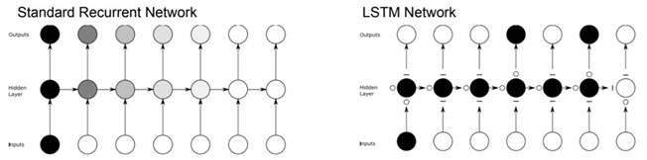
Rekurentné NS – riešenie problému s pamäťou
LSTM(Long-short-term memory) NS
GRU (Gated recurrent unit) NS.
Tieto siete využívajú brány (gates) na reguláciu toku informácií.
Brány sú schopné si zapamätať, ktoré informácie sú dostatočne dôležité na zachovanie
LSTM a GRU siete sú bežne využívané pri spracovaní textov, rozpoznávaní reči, generácii textu alebo syntéze reči
Obojsmerné modifikácie - BiLSTM (Bidirectional LSTM) a BiGRU (Bidirectional GRU)

Slide 16
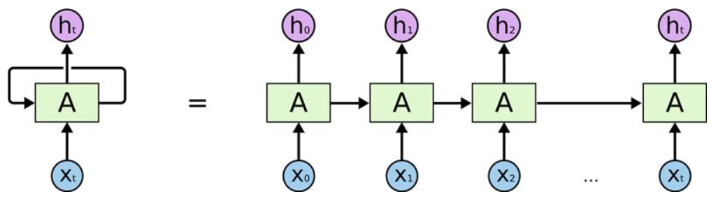
LSTM – Long Short Term Memory NS
V LSTM každá bunka obsahuje bránu pre vstup (Input gate), výstup (Output gate) a zabudnutie (Forget gate) – naviac oproti bežným rekurentným sieťam
Tieto brány využívajú sigmoidálnu funkciu
Do tejto funkcie prídu informácie ohľadom minulého a súčasného stavu, následne funkcia vráti hodnotu medzi 0 a 1 (0 - zabudnutie, 1 – zapamätanie)
Forget gate rozhoduje, co je dostatocne relevantné pre zachovanie z minulého kroku
Input gate rozhoduje čo je relevantné zo súčasného kroku
Output gate určuje ďalší skrytý stav, ktorý predstavuje pamäť NS
Výhodou LSTM sietí je, že nie je potrebné presné ladenie parametrov - fungujú dobre na širokom rozmedzí parametrov (Sak, 2014)

Slide 17
GRU – Gated Recurrent Unit NS
GRU predstavuje novšiu generáciu rekurentných NS (Dey, Salem, 2017)
Podobná LSTM sieti, ale využíva iba 2 brány, a to zabúdaciu bránu (reset gate) a aktualizačnú bránu (Update gate)
Update gate reprezentuje forget gate a input gate v LSTM sieti
Reset gate rozhoduje aké množstvo minulých informácií sa má zabudnúť
Autor obrázkov – Simeon Kostadinov

Slide 18
GRU – Gated Recurrent Unit NS

Slide 19
GRU – Update Gate

Slide 20
GRU – Reset Gate

Slide 21
GRU – Current Memory Content

Slide 22
GRU – Final Memory at Current Time Step

Slide 23

Konvolučné NS (Convolutional CNN)
Vznikli v roku 1989 – Yann LeCun (Generalization and network design strategy)
Populárne od roku 2012 – ImageNet
Jedna z hlbokých NS – rozpoznávanie a analýza obrazu, úlohy NLP, spracovanie časovej sekvencie
Počas tréningu jednotlivé vrstvy vytvárajú rôzne stupne abstrakcie vstupných dát
Váhy filtrov sa inicializujú náhodne
Topológia CNN:
  Konvolučná vrstva (convolutional layer)
  Združovacia vrstva (pooling layer)
  Plne prepojená vrstva (fully connected layer)
Konvolučná vrstva prestavuje sadu filtrov (kernel)
Aktivácia neurónu na konvolučnej vrstve sa vypočíta sekvenčným pohybom filtra v horizontálnom a vertikálnom smere – vzorec funkcie:

Slide 24
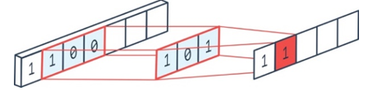
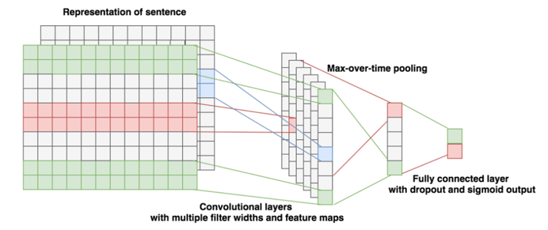
Konvolučné NS (Convolutional CNN)
V úlohách NLP sa zvyčajne používajú jednorozmerné konvolučné siete (1D CNN)
Na obrázku – funkcia konvolúcie (vstupné dáta – filter – konvolučný výstup).
CNN používaná na klasifikáciu textu je znázornená na nasledovnom obrázku
Vstupné dáta (embedings) sú pripojené k 1D CNN s viacerými filtrami a mapami atribútov (features) max-over-time pooling layer, ktorá je pripojená k plne prepojenej vrstve s „dropout“ a sigmoidálnym výstupom.

Slide 25
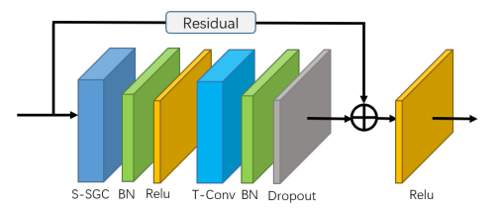
Hlboké NN
V súčastnosti sa výskum v oblasti hlbokých NS sústreďuje na experimenty s architektúrou týchto sietí
Často býva veľmi komplikovaná (viacnásobný výskyt LSTM, BiLSTM, GRU, BiGRU a ich kombinácia navzájom)
Transfer learning
  NN sa naučí na nejakom probléme (rozpoznávanie toxických príspevkov v Angličtine)
  Výsledok učenia (váhy a parametre) sa použije ako inicializácia učenia iného problému (rozpoznávanie toxických príspevkov v Slovenčine)

Slide 26
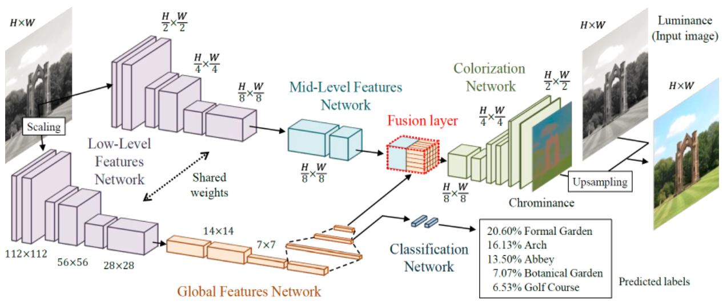
Hlboké NN

Slide 27
Ďakujem za pozornosť
Prednášajúci: Kristína Machová
http://people.tuke.sk/kristina.machova/prezentacieSU/

